Slide 1

Padma Awards 2019
athiyamanteam.com

Slide 2

பாரத ரத்னா
குடிமக்களுக்கு வழங்கப்படும் மிக உயரிய விருதான பாரத ரத்னா விருதுக்கு முன்னாள் குடியரசுத் தலைவர் பிரணாப் முகர்ஜி (83) தேர்வு செய்யப்பட்டுள்ளார்.
பாரதிய ஜன சங்க மூத்த தலைவர் நானாஜி தேஷ்முக், இசைக் கலைஞர் புபேன் ஹசாரியா ஆகியோர் மரணத்துக்கு பிறகு இவ்விருதுக்குத் தேர்வு செய்யப்பட்டுள்ளனர்.

Slide 3
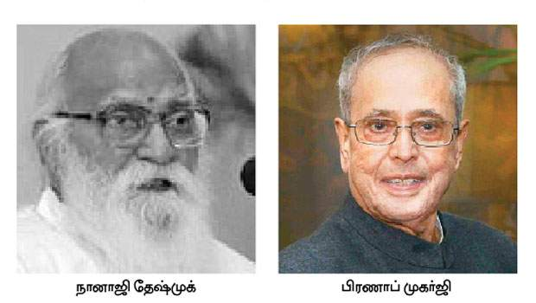
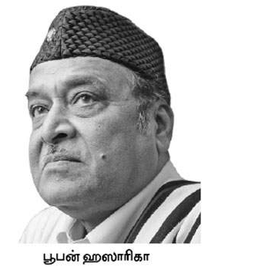


Slide 4




Slide 5



Slide 6

பத்ம விருதுகள்
அரசியல், சமூகம், நிர்வாகம், கலை, கலாச்சாரம், இசை, நடனம், சினிமா, நாடகம், ஓவியம், சிற்பம், சட்டம், நீதி, பொதுச் சேவை சமூக நலம் போன்ற பல்வேறு துறைகளில் சிறந்த முறையில் பணியாற்றியவர்களைக் கண்டறிந்து, அவர்களைக் கௌரவிக்கும் விதமாக ஆண்டுதோறும் பத்மஸ்ரீ, பத்ம விபூஷண், பத்ம பூஷண் உள்ளிட்ட விருதுகள் வழங்கப்படும்.
இவ்விருதுகளை 'பத்ம விருதுகள்' என்று குறிப்பிடுவது வழக்கம்.
அதன்படி, இந்த ஆண்டுக்கான பத்ம விருதுகள் 112 பேருக்கு அறிவிக்கப்பட்டுள்ளது. இதில், 94 பேர் பத்ம ஸ்ரீ விருதும், 4 பேருக்கு பத்ம விபூஷண் விருதும், 14 பேருக்கு பத்ம பூஷண் விருதும் அறிவிக்கப்பட்டுள்ளது.

Slide 7

விருது பெறுபவர் 21 நபர்கள் பெண்கள்
வெளிநாட்டவர்கள் வெளிநாடு வாழ் இந்தியர்கள் இந்திய வம்சாவளியினர் பூர்வகுடி இந்திய மக்கள் ஆகிய பிரிவுகளில் இருந்து பதினொரு நபர்கள்
இறந்து போனவர்கள் பட்டியலில் மூன்று நபர்கள்
ஒரு திருநங்கை

Slide 8

பத்மஸ்ரீ விருதுக்கு தமிழ்நாட்டில் இருந்து ஏழு நபர்கள் தேர்ந்தெடுக்கப்பட்டுள்ளனர்
மேல்மருவத்தூர் ஆதிபராசக்தி சித்த பீட ஆன்மிக குரு பங்காரு அடிகளார்,
நடிகர் பிரபுதேவா,
டேபிள் டென்னிஸ் வீரர் சரத் கமல்,
பரதநாட்டிய கலைஞர் திருநங்கை நர்த்தகி நடராஜ்,
பிரபல சமூகசேவகி மதுரை சின்னப்பிள்ளை,
பிரபல கண் சிகிச்சை நிபுணர் டாக்டர் ஆர்.வி.ரமணி,
டிரம்ஸ் இசைக்கலைஞர் சிவமணி,
அறுவை சிகிச்சை நிபுணர் டாக்டர் ராமசாமி வெங்கடசாமி

Slide 9
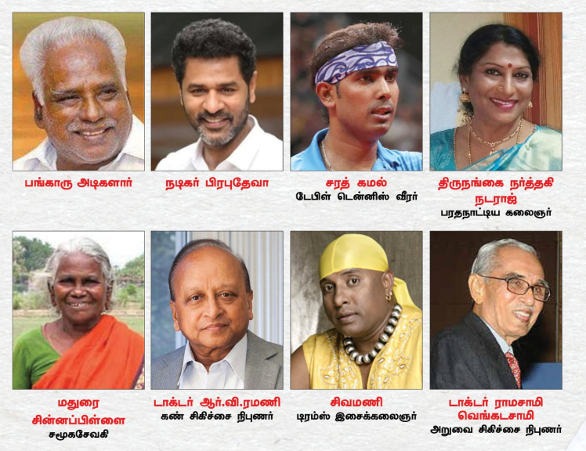


Slide 10
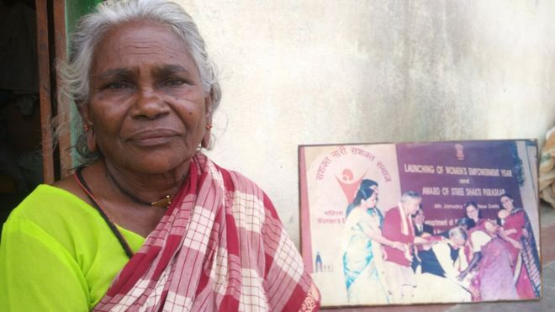

மதுரை சின்னப்பிள்ளை

Slide 11
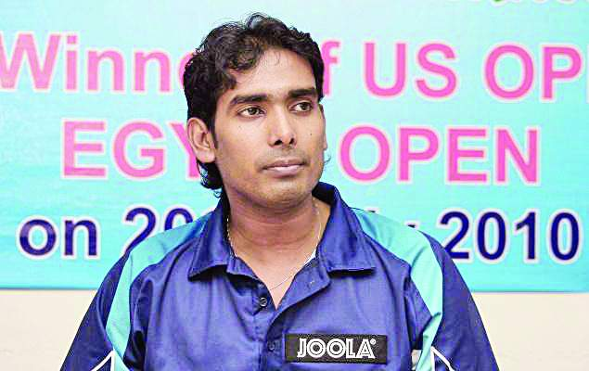
டேபிள் டென்னிஸ் வீரர் சரத் கமல்,

Slide 12
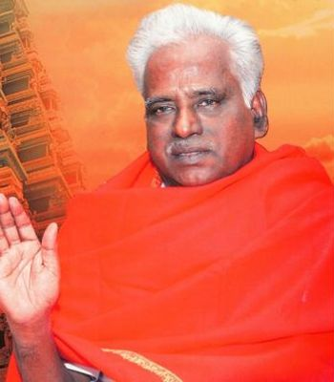

மேல்மருவத்தூர் ஆதிபராசக்தி சித்த பீட ஆன்மிக குரு பங்காரு அடிகளார்,

Slide 13
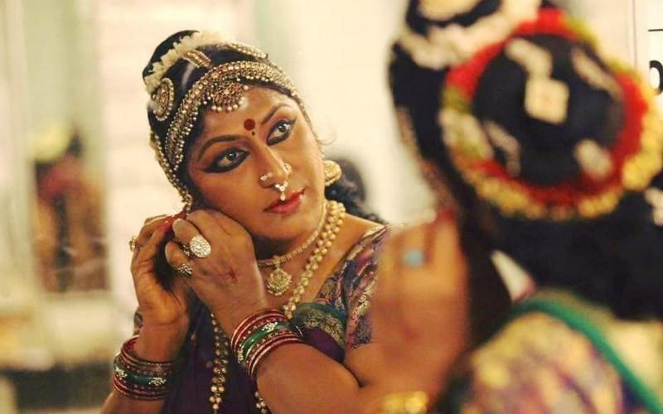

பரதநாட்டியக் கலைஞரான திருநங்கை நர்த்தகி நடராஜ்

Slide 14
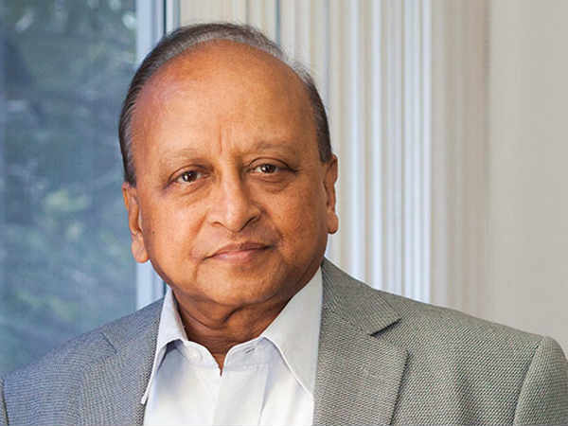

கோவையை சேர்ந்த மருத்துவர்
ராமநாதன் வி ரமணி
சங்கரா கண் அறக்கட்டளையின் நிர்வாகத் தலைவராவார். இந்த அறக்கட்டளையின் கீழ் சங்கரா கண் மருத்துவமனை இயங்கி வருகிறது

Slide 15
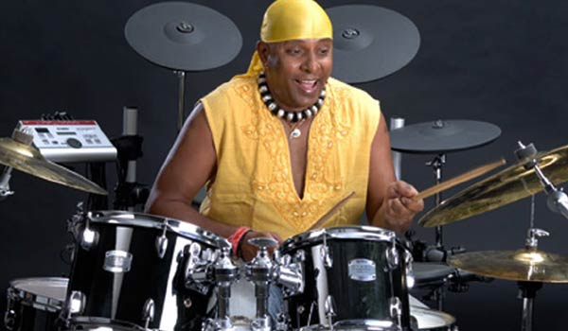
டிரம்ஸ் இசைக்கலைஞர் சிவமணி
Shri Anandan Sivamani

